Slide 1
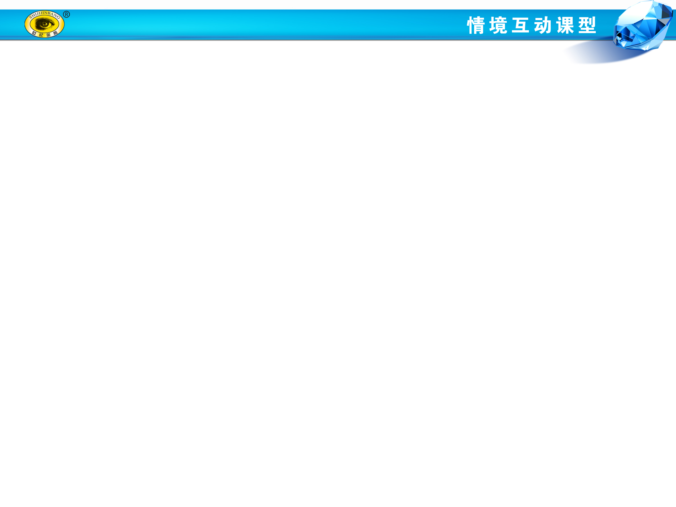
第2课时 离子反应及其发生的条件

Slide 2
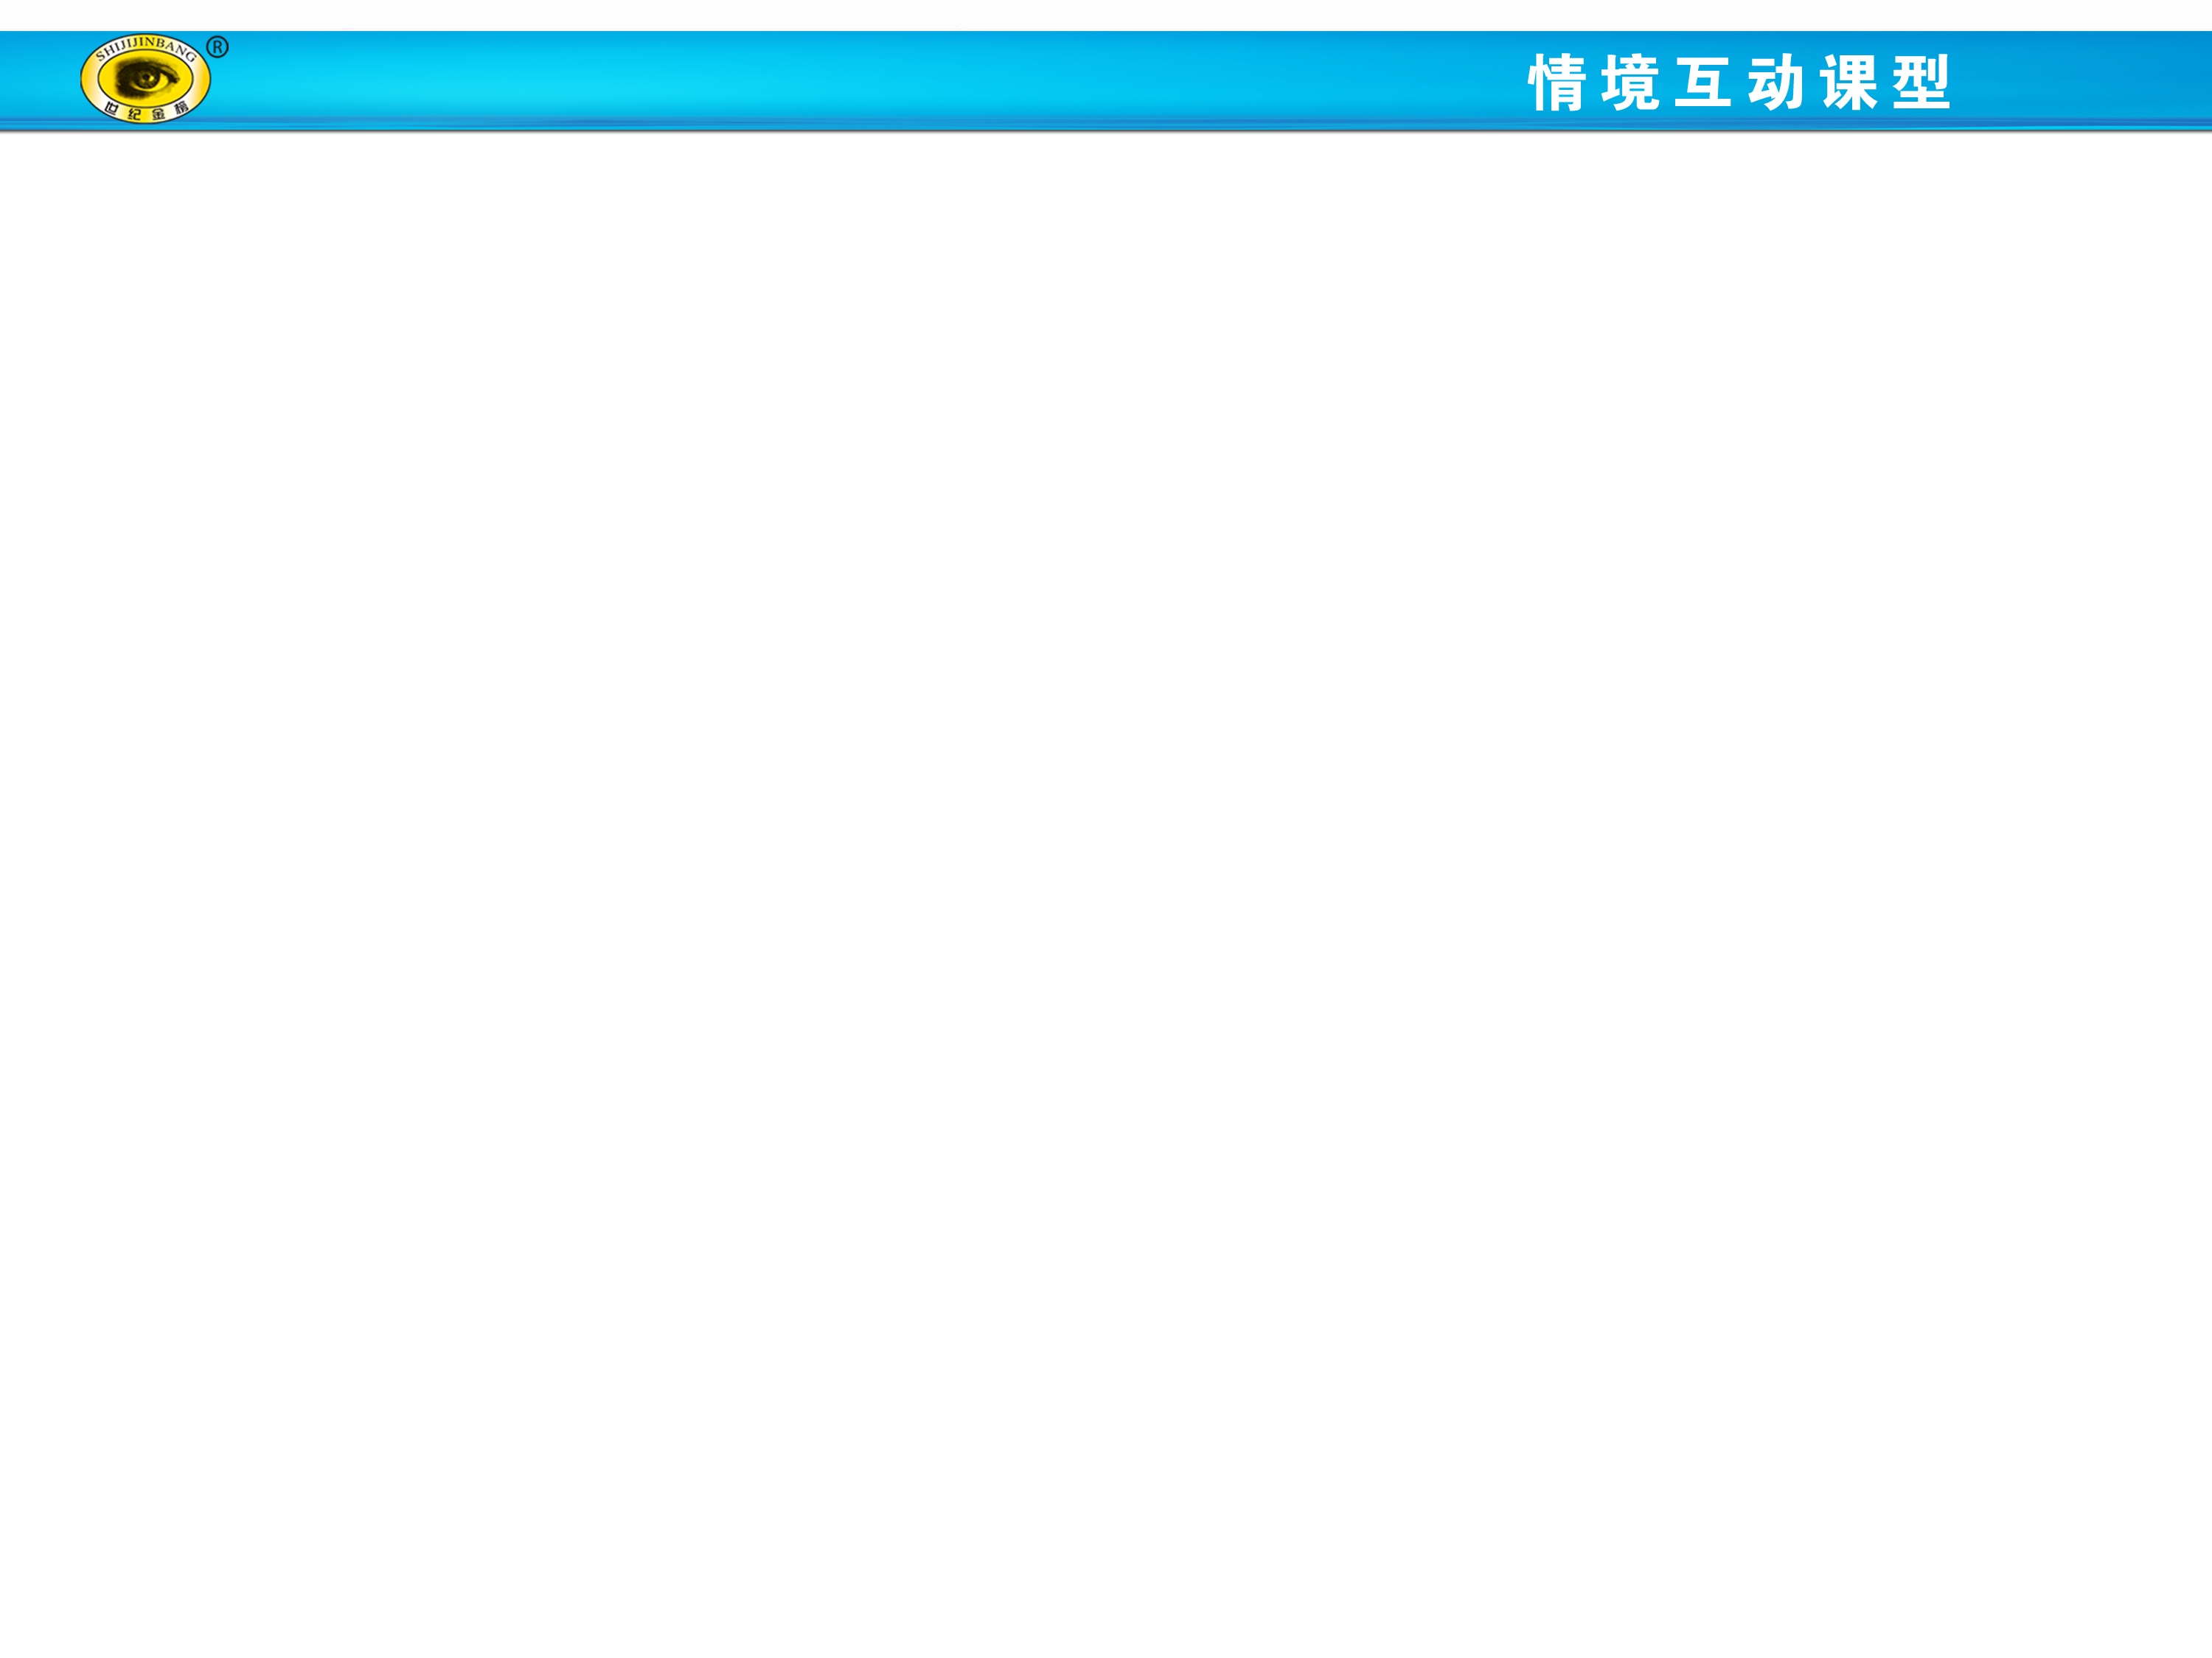

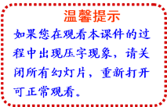
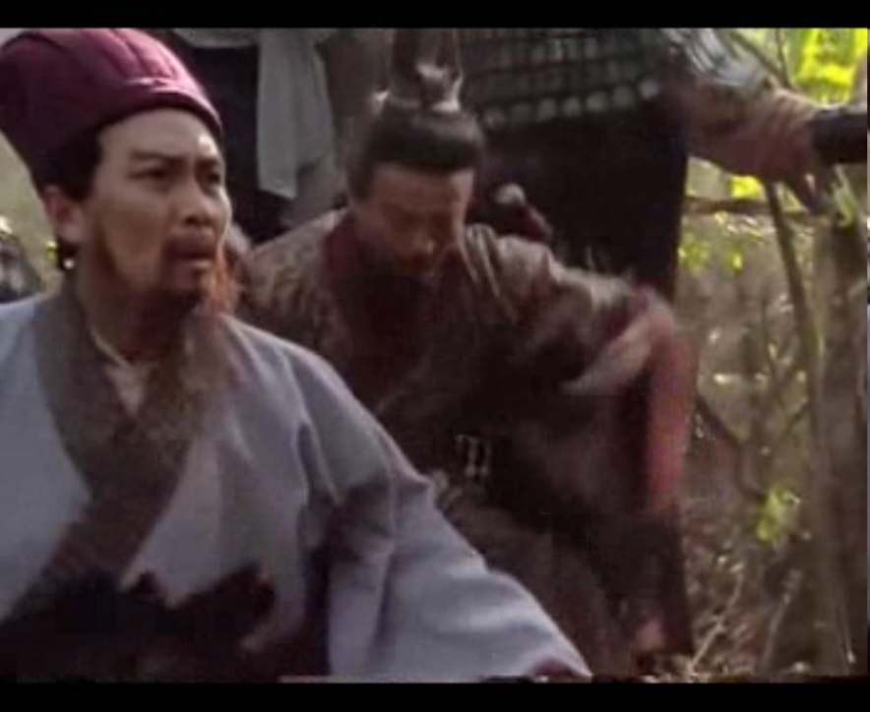

思考：喝了泉水的人为什么说不出话来？他们最后找到解决问题的方法了吗？

Slide 3

1．了解离子反应的本质。
2．能正确书写常见的离子方程式。(重点）
3．知道复分解型离子反应发生的条件。
4. 初步掌握离子共存的判断方法。（重点）

Slide 4

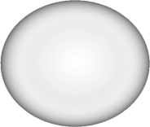
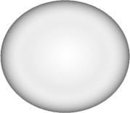
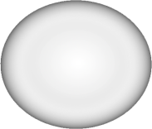





体会课堂探究的乐趣，
汲取新知识的营养，
让我们一起 吧！
走
进
课
堂

Slide 5
离子反应
【故事解读】
视频中误喝了泉水的将士们个个说不出话来，原因是
因为他们喝的水中含有较多量的CuSO₄，造成了重金
属中毒。
后经一老叟指点，喝了万安溪安乐泉水后转危为安。
因该泉水中含有较多的碱，碱与CuSO₄发生离子反应
Cu^{2＋}＋2OH－====Cu(OH)₂↓使原来可溶性铜盐变成不
溶性的Cu(OH)₂沉淀而不会被人体吸收，从而达到解
毒之目的。

Slide 6
离子反应
【实验探究】
实验
现象
反应原理(从物质的电离角度分析)
向盛有2 mL Na₂SO₄
溶液的试管加入
2mL KCl溶液
向盛有2mLNa₂SO₄溶液
的试管加入2mLBaCl₂
溶液
无明显现象
有白色沉淀生成
Na₂SO₄====2Na⁺+SO₄²⁻
KCl====K⁺+Cl⁻
各离子间没有发生
化学反应
Na₂SO₄====2Na⁺+SO₄²⁻
BaCl₂====Ba²⁺+2Cl⁻
SO₄²⁻+Ba²⁺====BaSO₄↓
有新物质生成

Slide 7
离子反应
【思考交流】
什么是离子反应？举例说明。
【归纳总结】
1.离子反应
定义：有离子参加或生成的反应叫离子反应。
离子反应有很多，酸、碱、盐等在水溶液中的
反应都是离子反应，例如：BaCl₂与CuSO₄的反应。

Slide 8

离子反应
【看一看】
BaCl₂溶液与CuSO₄溶液混合后发生了怎样的反应？

Slide 9
离子反应
【想一想】
（1）混合前，溶液中各存在哪些离子？请写出电离方程式。
CuSO₄====Cu²⁺+SO₄²⁻
BaCl₂====Ba²⁺+2Cl⁻
（2）混合后，宏观上看到什么现象？
生成了白色沉淀
（3）这种沉淀是什么？如何表达该沉淀生成的本质。
Ba²⁺+ SO₄²⁻====BaSO₄ ↓
Notes:
究竟哪些离子之间能发生离子反应，离子反应发生的条件是什么？

Slide 10
离子方程式的书写
2.离子方程式
（1）定义：用实际参加反应的离子的符号来表示离子反应的式子叫做离子方程式。
如何正确书写一个离子反应的离子方程式呢？

Slide 11
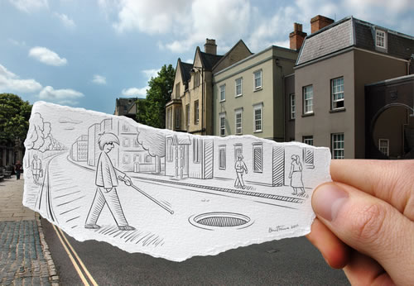
离子方程式的书写
3.离子方程式的书写步骤
写：写出正确的化学方程式（基础）
拆：把易溶于水、易电离的物质拆写成离子形式，难溶于水、难电离的物质（如水）以及气体、单质、氧化物等用化学式表示（关键）
一定要注意哦！

Slide 12
离子方程式的书写
删：删去方程式两边不参加反应的离子
查：①是否符合客观规律
②原子个数是否守恒
③电荷是否守恒
④化学式的改写是否正确
其实每一步
都很重要哦!
一写、二拆、三删、四查

Slide 13
离子方程式的书写
【特别提醒】书写离子方程式应注意的问题
（1）凡不是在溶液中进行的反应一般不能写离子方
程式。如：NH₄Cl固体与Ca(OH)₂固体混合加热，只能
写化学方程式。
即：2NH₄Cl(固)+Ca(OH)₂(固）====CaCl₂+2NH₃↑+2H₂O
△
（2）对于微溶物的处理:
①在生成物中有微溶物,微溶物用化学式。
②当反应物里有微溶物处于溶液状态(稀溶液)，应写
成离子形式。
③当反应物里有微溶物处于浊液或固态，应写化学式。

Slide 14
离子方程式的书写
【思考交流】判断下列离子反应方程式是否正确？如
果不正确，错在哪里？
1.碳酸钙与醋酸反应
CaCO₃+2H⁺====Ca²⁺+CO₂↑+H₂O
2.铜片加入硝酸银
Cu+Ag⁺====Cu²⁺+Ag
3.硫酸与氢氧化钡
Ba²⁺+H⁺+SO₄²⁻+OH⁻====BaSO₄+H₂O
4.饱和石灰水与稀硝酸
Ca(OH)₂+2H⁺====Ca²⁺+2H₂O
错误：醋酸是弱酸，不能拆
错误：电荷不守恒
错误：违背物质固定组成
错误：微溶物处理错误

Slide 15
离子方程式的书写
【及时巩固】
下列反应的离子方程式中，正确的是( )
A.铁跟稀硫酸反应：
2Fe+6H⁺====2Fe³⁺+3H₂↑
B.碳酸氢钙溶液跟盐酸反应：
Ca(HCO₃)₂+2H⁺====Ca²⁺+2H₂O+2CO₂↑
C.醋酸跟氢氧化钾溶液反应：
H⁺+OH⁻====H₂O
D.碳酸镁跟稀盐酸反应：
MgCO₃+2H⁺====Mg²⁺+H₂O+CO₂↑
D

Slide 16
离子方程式的书写
【练一练】
1.请写出Ca(OH)₂和HCl、KOH和HCl反应的化学方程式和离子方程式。
【提示】
Ca(OH)₂+2HCl====CaCl₂+2H₂O
OH⁻+ H⁺ ====H₂O
KOH+HCl====KCl+H₂O
OH⁻+ H⁺ ====H₂O

Slide 17
离子方程式的书写
2.请写出①硫酸和氢氧化钠；②硝酸和氢氧化钾反应的化学方程式和离子方程式。
【提示】
H₂SO₄+2NaOH ====Na₂SO₄+2H₂O
OH⁻+ H⁺ ====H₂O
KOH+HNO₃====KNO₃+H₂O
OH⁻+ H⁺ ====H₂O

Slide 18
离子方程式的意义
【思考与交流】
由以上答案，你能得出哪些结论？把你的观点与同学分享一下。
【提示】
（1）化学方程式不同，但离子方程式可以相同。
（2）中和反应的本质是：H⁺+OH⁻ ====H₂O。
（3）离子方程式不仅可以表示某一个具体的化学反应，而且还可以表示同一类型的离子反应。
离子方程
式的意义

Slide 19

离子反应发生的条件
电解质溶于水或熔融时电离成为离子，所以电解质在水溶液中发生的化学反应都是离子反应。
【思考与交流】
是不是所有的电解质溶液混合都会发生离子反应呢？

Slide 20
离子反应发生的条件
【探究实验】完成下面的实验，记录实验现象，讨论并思考现象产生的原因，写出对应的离子方程式。
实验 | 现象 | 结论
向盛有2mLNaOH稀 溶液的试管中滴入几滴酚酞试液,再逐滴加入2mL稀盐酸
向盛有2mLCuSO₄溶液的试管里加入2mLNaOH溶液
向盛有2mLNa₂CO₃溶液的试管里加入2mL稀盐酸
红色溶液逐渐变浅,直到无色
OH⁻+H⁺====H₂O
生成水的离子
反应可进行
Ｃu²⁺+2OH⁻====Cu(OH)₂↓
产生蓝色沉淀
生成沉淀的离
子反应可进行
CO₃²⁻+2H⁺====H₂O+CO₂↑
冒出气泡
生成气体的离
子反应可进行

Slide 21
离子反应发生的条件
复分解型离子反应发生的条件
(1)生成沉淀
(2)生成气体，如CO₂
(3)生成水或其他难电离的物质
具备以上三个条件之一复分解反应即可发生！

Slide 22
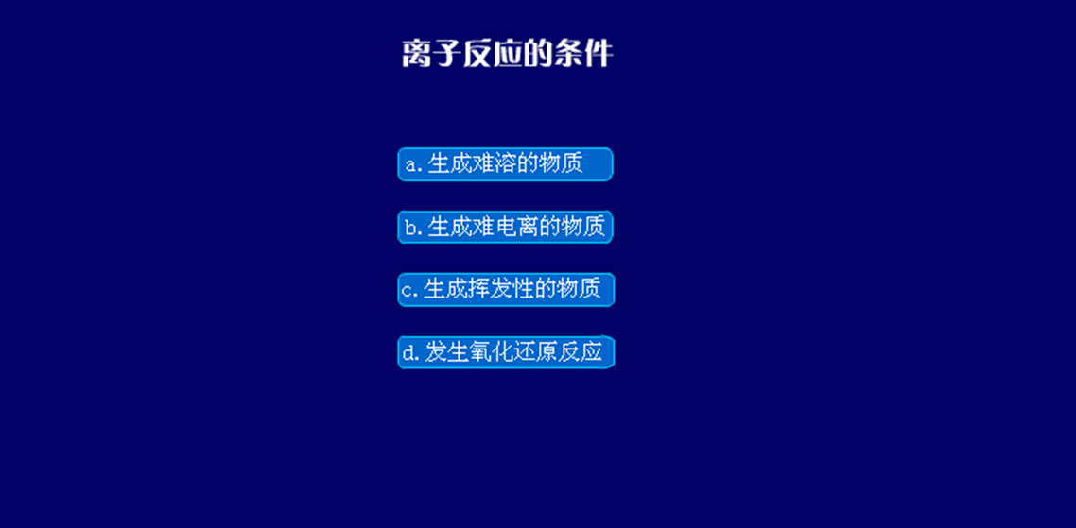
离子反应发生的条件
看Flash,进一步理解离子反应的条件

Slide 23
离子方程式的正误判断
【归纳总结一】
离子方程式正误判断的依据
(1)以客观事实为依据
如：铁与稀盐酸反应
2Fe+6H⁺ ====2Fe³⁺+3H₂↑
(2)以质量守恒为依据
如：铝与稀盐酸反应
Al+3H⁺ ==== Al³⁺+H₂↑

Slide 24
离子方程式的正误判断
(3)以电荷守恒为依据
如：氯化铁溶液与铁反应：2Fe³⁺+Fe == 3Fe²⁺
Fe³⁺+Fe ====2Fe²⁺
(4)以物质的实际状态为依据
如：碳酸钡和稀硝酸反应
CO₃²⁻+2H⁺ ==== H₂O+CO₂↑
BaCO₃+2H⁺ ==== Ba²⁺+H₂O+CO₂↑

Slide 25
离子方程式的正误判断
(5)以物质的固定组成为依据
如：氢氧化钡溶液和稀硫酸反应
Ba²⁺ ＋ SO₄²⁻====BaSO₄↓
Ba²⁺ ＋ OH⁻ ＋ H⁺ ＋ SO₄²⁻====BaSO₄↓ ＋ H₂O
Ba²⁺ ＋ 2OH⁻ ＋ 2H⁺ ＋ SO₄²⁻====BaSO₄↓＋ 2H₂O

Slide 26
离子共存
【归纳总结二】
离子共存问题
（1）发生复分解反应的离子不能大量共存
①生成沉淀：例如Ag⁺与Cl⁻，Ba²⁺和SO₄²⁻不能共存；
②生成气体：例如CO₃²⁻、HCO₃⁻等酸根离子不能跟H⁺大量共存；
③生成H₂O：如H⁺和OH⁻生成H₂O而不能共存。

Slide 27
离子共存
（2）审题时应注意题中给出的附加条件
①无色溶液中不存在有色离子：如Cu²⁺、Fe³⁺、Fe²⁺、MnO₄⁻等都有颜色。
②注意挖掘某些隐含离子：酸性溶液（或pH﹤7）中
隐含有H⁺，碱性溶液（或pH﹥7）中隐含有OH⁻。

Slide 28
离子共存
【及时巩固】
下列各组中的离子，能在溶液中大量共存的是( )
A．K⁺、Ag⁺、NO₃⁻、Cl⁻
B．Ba²⁺、Na⁺、CO₃²⁻、OH⁻
C．Mg²⁺、Ba²⁺、OH⁻、NO₃⁻
D．Al³⁺、Fe³⁺、SO₄²⁻、Cl⁻
D

Slide 29
离子方程式的改写
【能力拓展】
把下面的离子方程式改写成化学方程式
⑴ CO₃²⁻ ＋ 2H⁺ = H₂O ＋ CO₂↑
Na₂CO₃ ＋ 2HCl = 2NaCl ＋ H₂O ＋ CO₂
⑵ Cu²⁺ ＋ 2OH⁻ = Cu(OH)₂↓
CuSO₄ ＋ 2NaOH = Na₂SO₄ ＋ Cu(OH)₂↓
⑶ S²⁻ ＋ 2H⁺ = H₂S↑
Na₂S ＋ 2HCl = 2NaCl ＋ H₂S↑

Slide 30
离子方程式的改写
【归纳总结三】
把离子方程式改为化学方程式关键是选准离子方
程式中各离子所对应的物质。
H⁺
强酸（硫酸、盐酸等）
OH⁻
可溶性强碱（NaOH、KOH 等）
酸根离子
钾盐、钠盐、铵盐
金属阳离子
强酸盐（硫酸盐、氯化物、硝酸盐）

Slide 31

1.离子反应
2.离子反应方程式
（1）书写步骤 （2）意义
3.复分解型离子反应发生的条件
4.离子共存

Slide 32

1.下列离子反应不能发生的是
A.HCl＋NaOH====NaCl＋H₂O
B.AgNO₃＋NaCl====AgCl↓＋NaNO₃
C.KHCO₃＋HCl====KCl＋CO₂↑＋H₂O
D.2HCl＋Na₂SO₄====2NaCl＋H₂SO₄
√

Slide 33
2.下列反应的离子方程式不正确的是
A.锌与硫酸铜溶液反应：Zn＋Cu²⁺===Zn²⁺＋Cu
B.碳酸钠与盐酸反应：CO₃²⁻＋2H＋====CO₂↑＋H₂O
C.铜与稀盐酸反应：Cu＋2H⁺===Cu²⁺＋H₂↑
D.氯化钡与硫酸反应：Ba²⁺＋SO₄²⁻===BaSO₄↓
√

Slide 34
3.下列反应中可用离子方程式H＋＋OH－====H₂O表示
的是
A.NH₄Cl＋NaOH====NaCl＋NH₃↑＋H₂O
B.Mg(OH)₂＋2HCl====MgCl₂＋2H₂O
C.NaOH＋NaHCO₃===Na₂CO₃＋H₂O
D.NaOH＋HNO₃===NaNO₃＋H₂O
△
√

Slide 35
4.下列各组中的离子，能在溶液中大量共存的是
A. K⁺ H⁺ SO₄²⁻ OH⁻
B. Na⁺ Ca²⁺ CO₃²⁻ NO₃⁻
C. Na⁺ H⁺ Cl⁻ CO₃²⁻
D. Na⁺ Cu²⁺ Cl⁻ SO₄²⁻
√

Slide 36
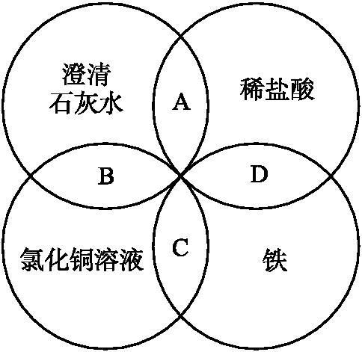
5.铁、稀盐酸、澄清石灰水、氯
化铜溶液是初中化学中常见的物
质,四种物质间的反应关系如图所
示。图中两圆相交部分(A、B、C、
D)表示物质间的反应,其中对应反
应的离子方程式书写正确的是
A.OH⁻+HCl====H₂O+Cl⁻
B.Ca(OH)₂+Cu²⁺=====Ca²⁺+Cu(OH)₂↓
√
C.Fe+Cu²⁺====Cu+Fe²⁺
D.2Fe+6H⁺====2Fe³⁺+3H₂↑

Slide 37
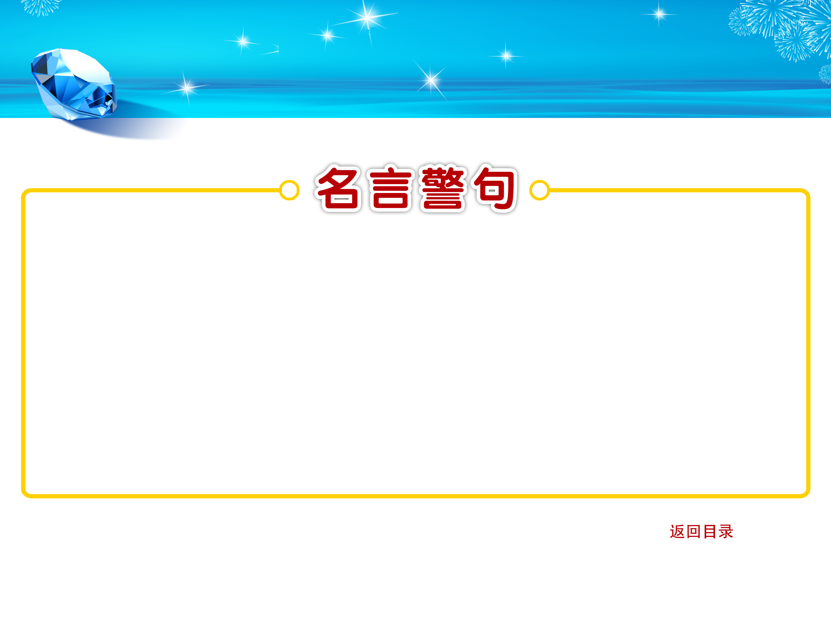
自己打败自己是最可悲的失败，自己战胜自己是最可贵的胜利。
相信真诚多于虚假，相信美好多于丑恶，我们的心情会畅快很多。

